Slide 1







Trường Tiểu học Giang Biên
MÔN: LUYỆN TỪ VÀ CÂU
LỚP 3
SO SÁNH. DẤU CHẤM

Slide 2

KHỞI ĐỘNG
Hình ảnh “trẻ em” được so sánh với hình ảnh nào dưới đây?
Trẻ em như búp trên cành
Biết ăn ngủ biết học hành là ngoan.
A. Nụ hoa mới nở
B. Búp trên cành
C. Tờ giấy trắng

Slide 3
Hình ảnh “ngôi nhà” được so sánh với hình ảnh nào dưới đây?
Ngôi nhà như trẻ nhỏ
Lớn lên với trời xanh.
A. Trẻ nhỏ
B. Người lớn
C. Trời xanh

Slide 4
Thứ tư ngày 10 tháng 11 năm 2021
Luyện từ và câu: So sánh. Dấu chấm
Bài 1: Đọc đoạn thơ sau và trả lời câu hỏi:
Đã có ai lắng nghe
Tiếng mưa trong rừng cọ?
Như tiếng thác dội về
Như ào ào trận gió.
(Nguyễn Viết Bình)
a. Tiếng mưa trong rừng cọ được so sánh với những âm thanh nào?
b. Qua sự so sánh trên, em hình dung tiếng mưa trong rừng cọ ra sao?

Slide 5
Thứ tư ngày 10 tháng 11 năm 2021
Luyện từ và câu: So sánh. Dấu chấm
Bài 1: Đọc đoạn thơ sau và trả lời câu hỏi:
Đã có ai lắng nghe
Tiếng mưa trong rừng cọ?
Như tiếng thác dội về
Như ào ào trận gió.
(Nguyễn Viết Bình)
Từ so sánh?
a. Tiếng mưa trong rừng cọ được so sánh với những âm thanh nào?
Tiếng thác
Tiếng mưa được so sánh
Tiếng mưa, tiếng thác, tiếng gió là từ chỉ
âm thanh.
Tiếng mưa, tiếng thác, tiếng gió là những từ chỉ gì?
Tiếng gió
So sánh: Âm thanh với âm thanh.

Slide 6
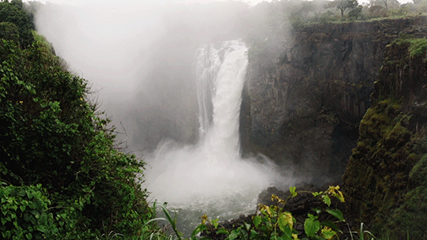

Tiếng thác nước

Slide 7
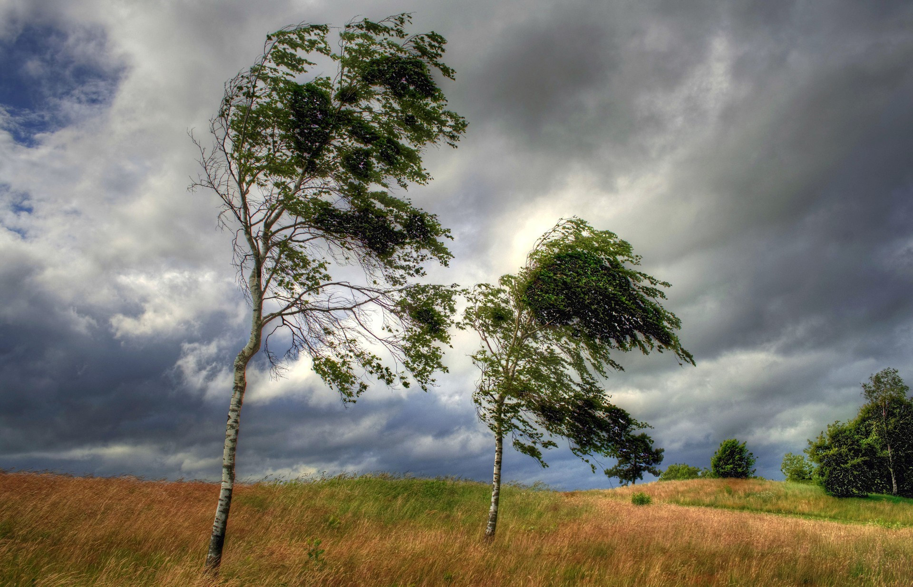
Tiếng gió thổi

Slide 8
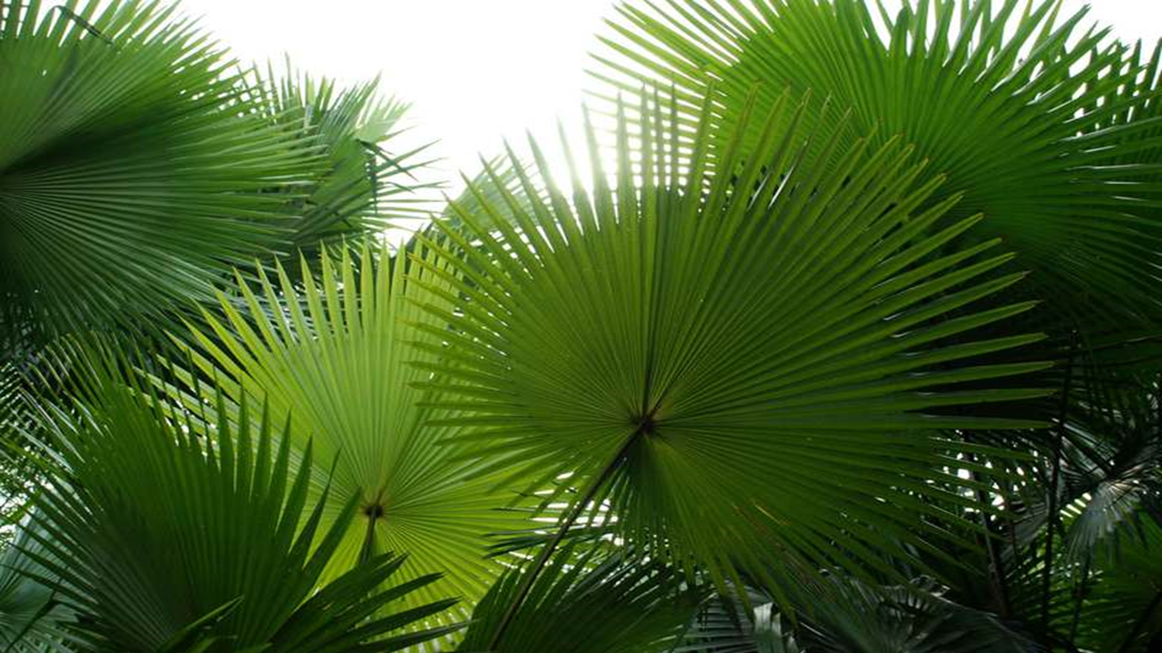

Slide 9
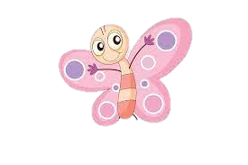


Thứ tư ngày 10 tháng 11 năm 2021
Luyện từ và câu: So sánh. Dấu chấm
Bài 1: Đọc đoạn thơ sau và trả lời câu hỏi:
Đã có ai lắng nghe
Tiếng mưa trong rừng cọ?
Như tiếng thác dội về
Như ào ào trận gió.
(Nguyễn Viết Bình)
Qua sự so sánh trên, em hình dung tiếng mưa trong rừng cọ nghe rất to, ồn ã, vang động.
b. Qua sự so sánh trên, em hình dung tiếng mưa trong rừng cọ ra sao?

Slide 10
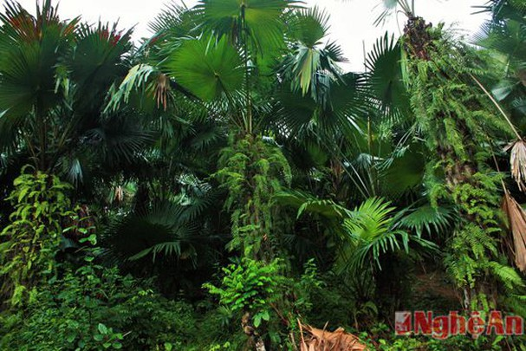

Tiếng mưa trong rừng cọ

Slide 11
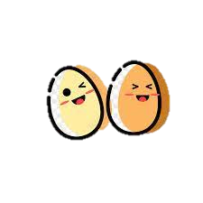

Bài 2: Hãy tìm những âm thanh được so sánh với nhau trong mỗi câu thơ, câu văn dưới đây:
a. Côn Sơn suối chảy rì rầm
Ta nghe như tiếng đàn cầm bên tai.
Nguyễn Trãi
b. Tiếng suối trong như tiếng hát xa,
Trăng lồng cổ thụ bóng lồng hoa.
Hồ Chí Minh
c. Mỗi lúc, tôi càng nghe rõ tiếng chim kêu náo động như tiếng xóc những rổ tiền đồng. Chim đậu chen nhau trắng xoá trên những đầu cây mắm, cây chà là, cây vẹt rụng trụi gần hết lá.
Đoàn Giỏi

Slide 12
Bài 2: Hãy tìm những âm thanh được so sánh với nhau trong mỗi câu thơ, câu văn dưới đây:
a. Côn Sơn suối chảy rì rầm
Ta nghe như tiếng đàn cầm bên tai.
Nguyễn Trãi
Âm thanh 1 | Từ so sánh | Âm thanh 2
Tiếng suối chảy
như
tiếng đàn cầm

Slide 13
Bài 2: Hãy tìm những âm thanh được so sánh với nhau trong mỗi câu thơ, câu văn dưới đây:
b. Tiếng suối trong như tiếng hát xa,
Trăng lồng cổ thụ bóng lồng hoa.
Hồ Chí Minh
Âm thanh 1 | Từ so sánh | Âm thanh 2
Tiếng suối chảy
như
tiếng đàn cầm
Tiếng suối
như
tiếng hát

Slide 14
Bài 2: Hãy tìm những âm thanh được so sánh với nhau trong mỗi câu thơ, câu văn dưới đây:
c. Mỗi lúc, tôi càng nghe rõ tiếng chim kêu náo động như tiếng xóc những rổ tiền đồng. Chim đậu chen nhau trắng xoá trên những đầu cây mắm, cây chà là, cây vẹt rụng trụi gần hết lá.
Đoàn Giỏi
Âm thanh 1 | Từ so sánh | Âm thanh 2
Tiếng suối chảy
như
tiếng đàn cầm
Tiếng suối
như
tiếng hát
tiếng xóc rổ tiền đồng
Tiếng chim
như

Slide 15


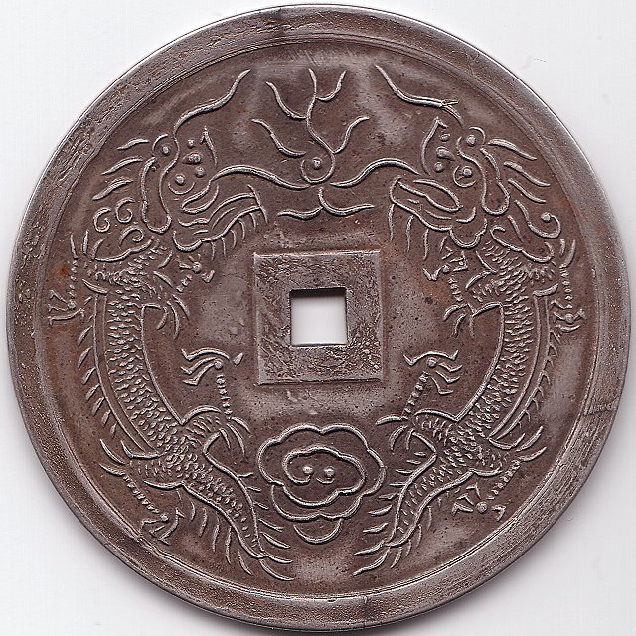
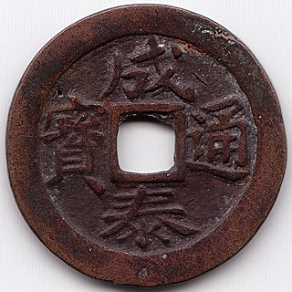
Tiền đồng: Tiền xu lưu hành ngày xưa, thường được đúc bằng đồng, một mặt có hoa văn, một mặt được ghi mệnh giá và niên đại bằng chữ Hán, ở giữa có lỗ để xỏ thành xâu.

Slide 16
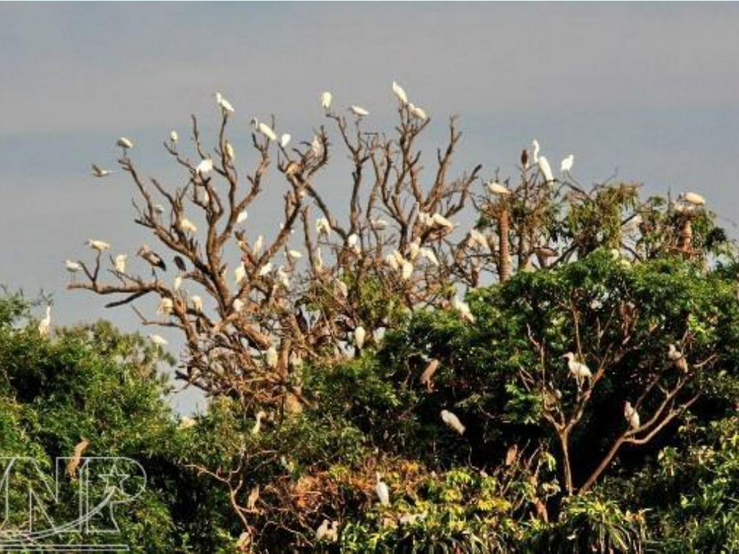
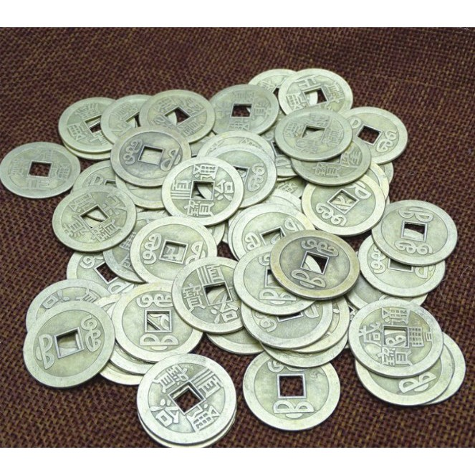


Slide 17














Con hãy đặt 1 câu có sử dụng phép so sánh âm thanh với âm thanh.

Slide 18

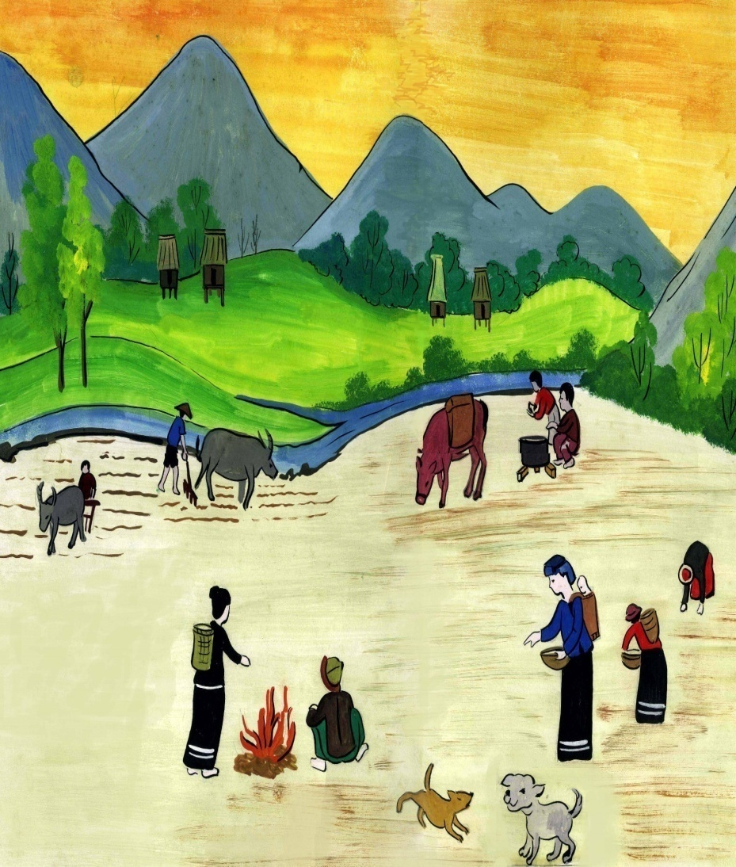
Bài 3: Ngắt đoạn dưới đây thành 5 câu và chép lại cho đúng chính tả:
Trên nương, mỗi người một việc người lớn thì đánh trâu ra cày các bà mẹ cúi lom khom tra ngô các cụ già nhặt cỏ, đốt lá mấy chú bé đi bắc bếp thổi cơm.
Theo Tô Hoài

Slide 19





Muốn điền dấu chấm đúng chỗ cần:
- Đọc đoạn văn nhiều lần và chú ý những chỗ ngắt giọng tự nhiên.
- Trước khi đặt dấu chấm, phải đọc lại câu văn
xem đã diễn đạt ý đầy đủ chưa.
- Đặt dấu chấm xong nhớ phải viết hoa chữ cái đầu câu.

Slide 20


Bài 3: Ngắt đoạn dưới đây thành 5 câu và chép lại cho đúng chính tả:
n
Trên nương, mỗi người một việc gười lớn thì đánh trâu ra cày ác bà mẹ cúi lom khom tra ngô ác cụ già nhặt cỏ, đốt lá ấy chú bé đi bắc bếp thổi cơm.
.
N
c
C
.
.
c
C
m
M
.
Theo Tô Hoài

Slide 21

Củng cố
Qua bài học hôm nay các con được học về những kiến thức gì?
- So sánh âm thanh với âm thanh.
- Sử dụng dấu chấm để ngắt câu.

Slide 22


Cô chào các con!

